Slide 1
Názorná ukážka písomného sčítania a odčítania cez základ 10
Ako na to - druháci

Slide 2
Nápad vznikol v autobuse smerom do práce, keď som premýšľala ako pomôcť druhákom s problémom
Začali sme preberať písomné sčítanie a odčítanie cez základ 10
Veľký problém- dopočítavanie a kde sa vzala tá desiatka

Slide 3
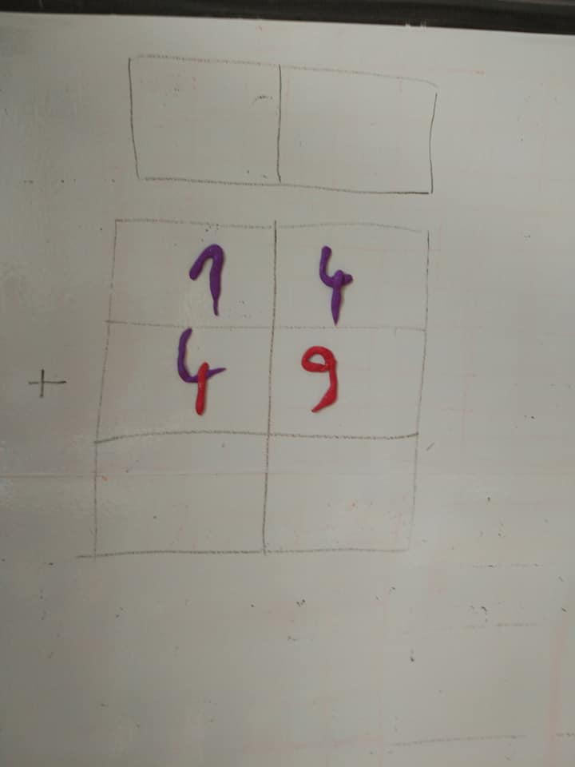
Napadla ma plastelína, z ktorej sme vyrobili čísla a uložili ich podľa desiatok a jednotiek

Slide 4
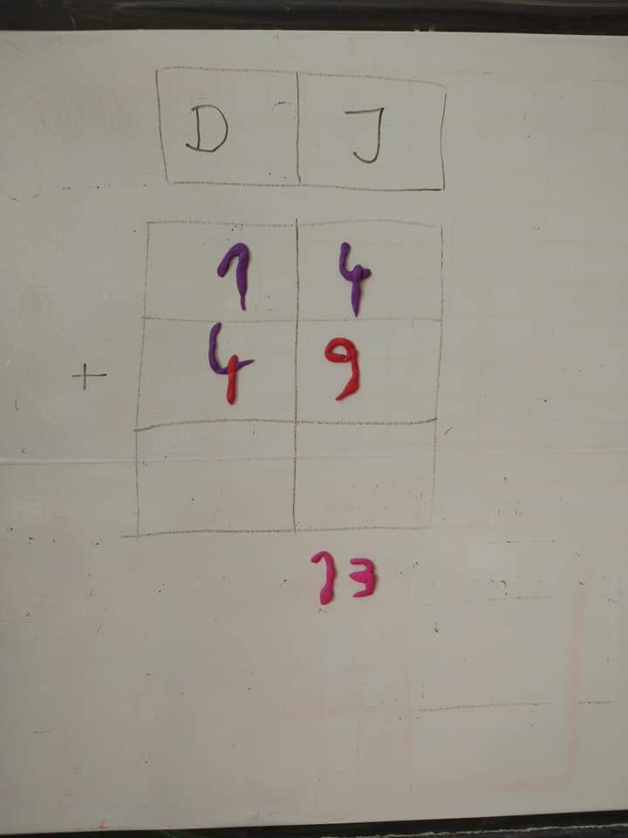
Sčítame najprv jednotky- výsledok je 13

Slide 5
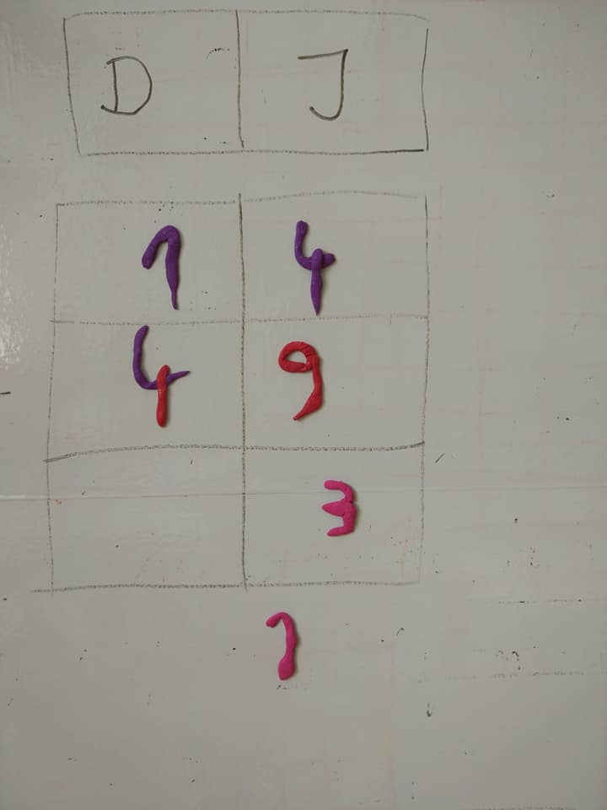
K jednotkám patria jednotky a tak z 13 patrí 3 do jednotiek

Slide 6
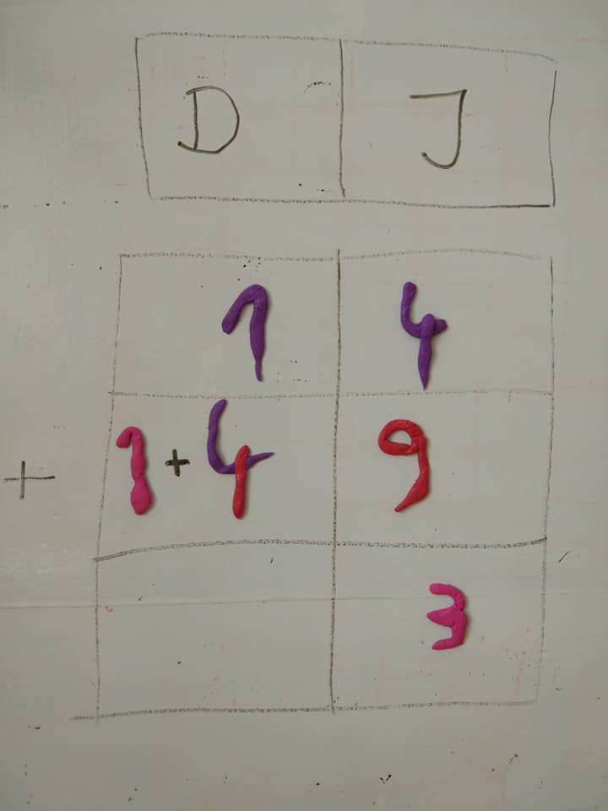
Ostala nám jedna desiatka, ktorá patrí k desiatkam, preto sme ju k nej pripočítali

Slide 7
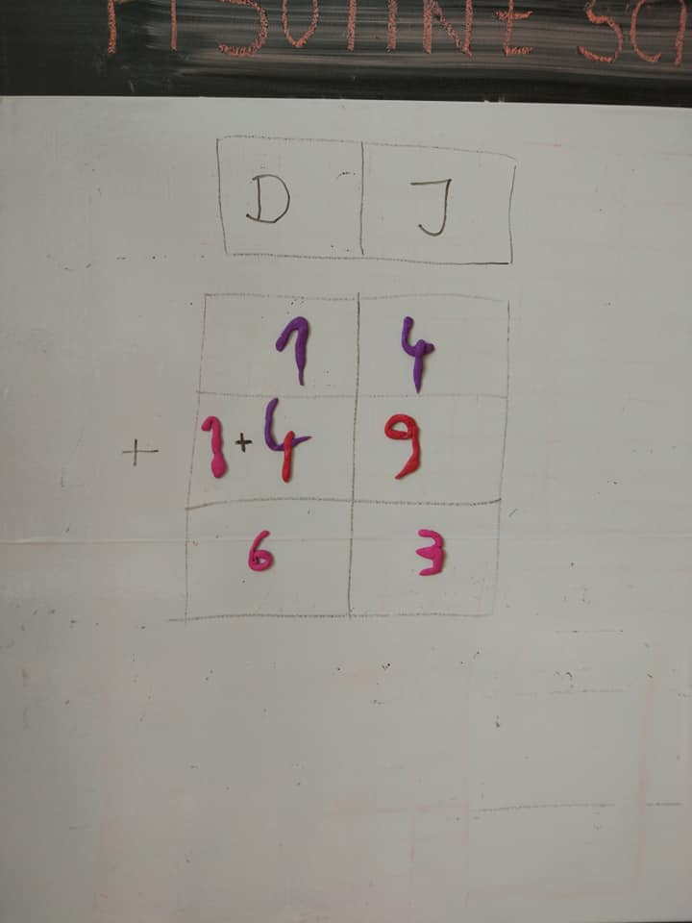
Spočítame desiatky a hotovo: 14 +49=63

Slide 8
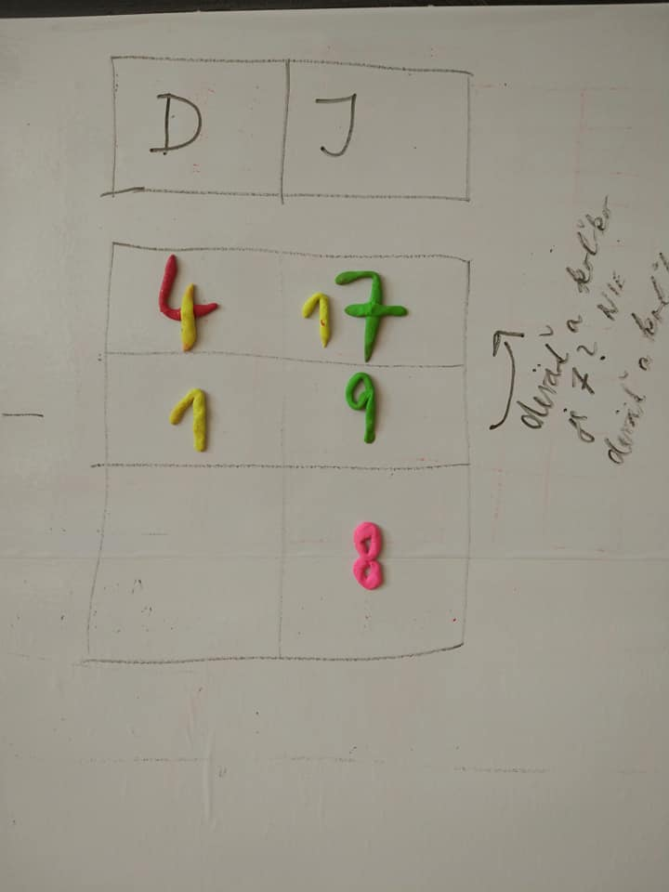
Podobne sme postupovali pri odčítaní: 47-19 9 a koľko je 7? To sa nedá, potom pridáme k 7 desiatku a opäť sa pýtame: 9 a koľko je 17?

Slide 9
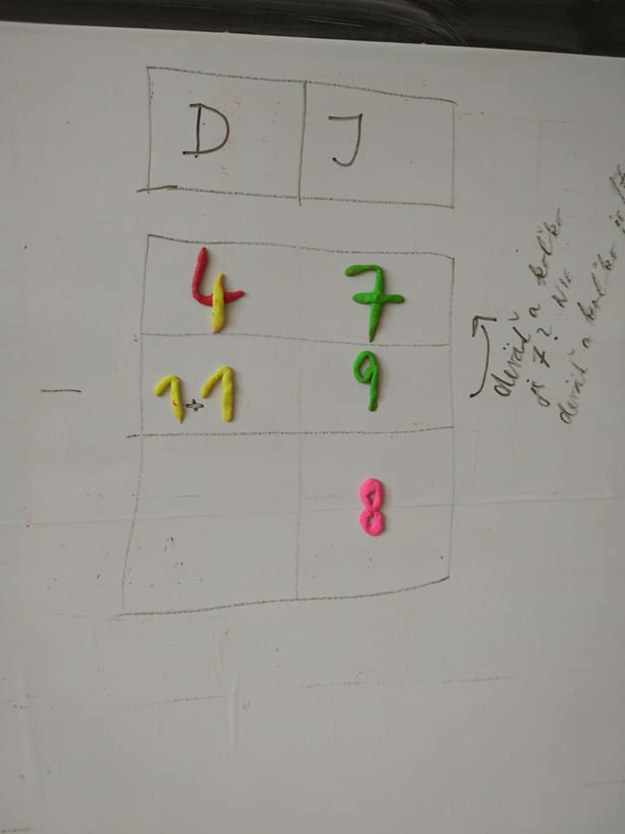
Požičali sme si desiatku, aby sme jednotky mohli dopočítať a tak ju vrátime k desiatkam

Slide 10
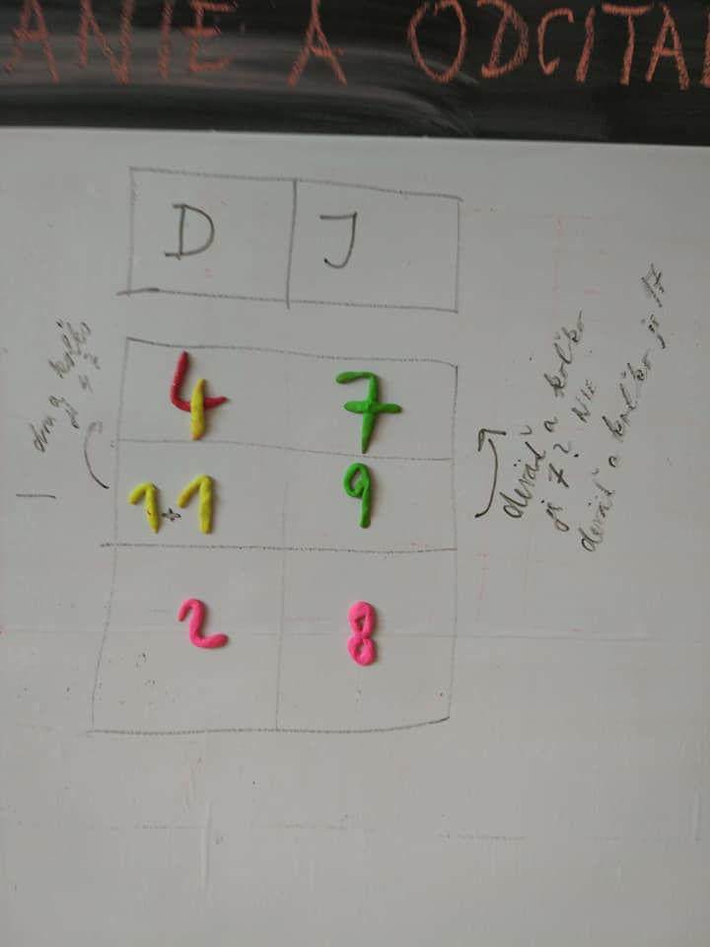
Dopočítame

Slide 11
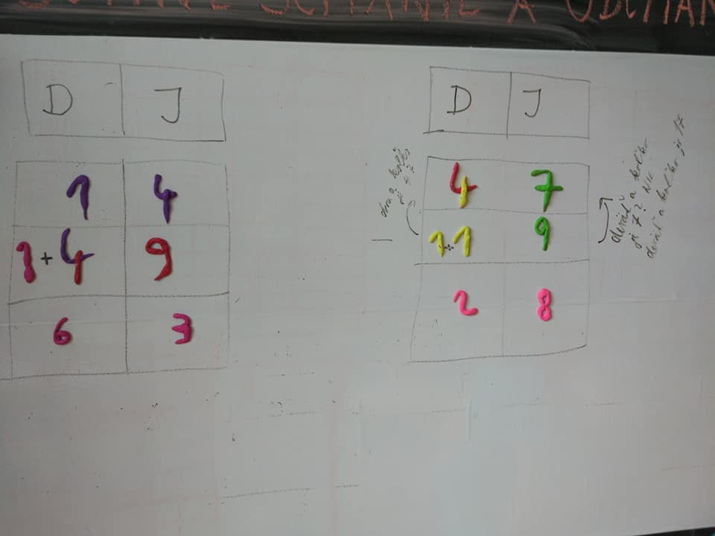
Hotovo! Aj ich to bavilo a snáď aj pochopili!

